Slide 1
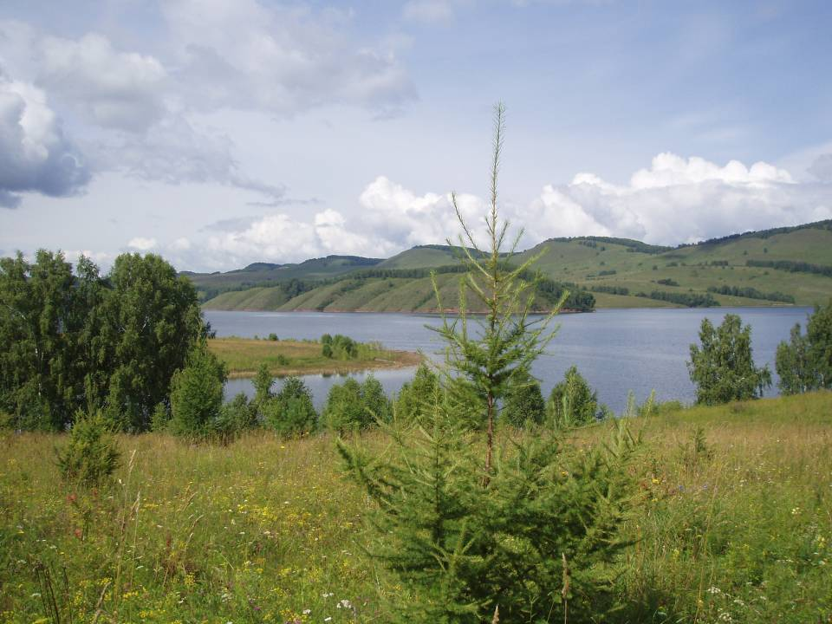
Россия-огромная страна
Выполнила воспитатель детского сада №11 Лохтина Валерия Сергеевна

Slide 2
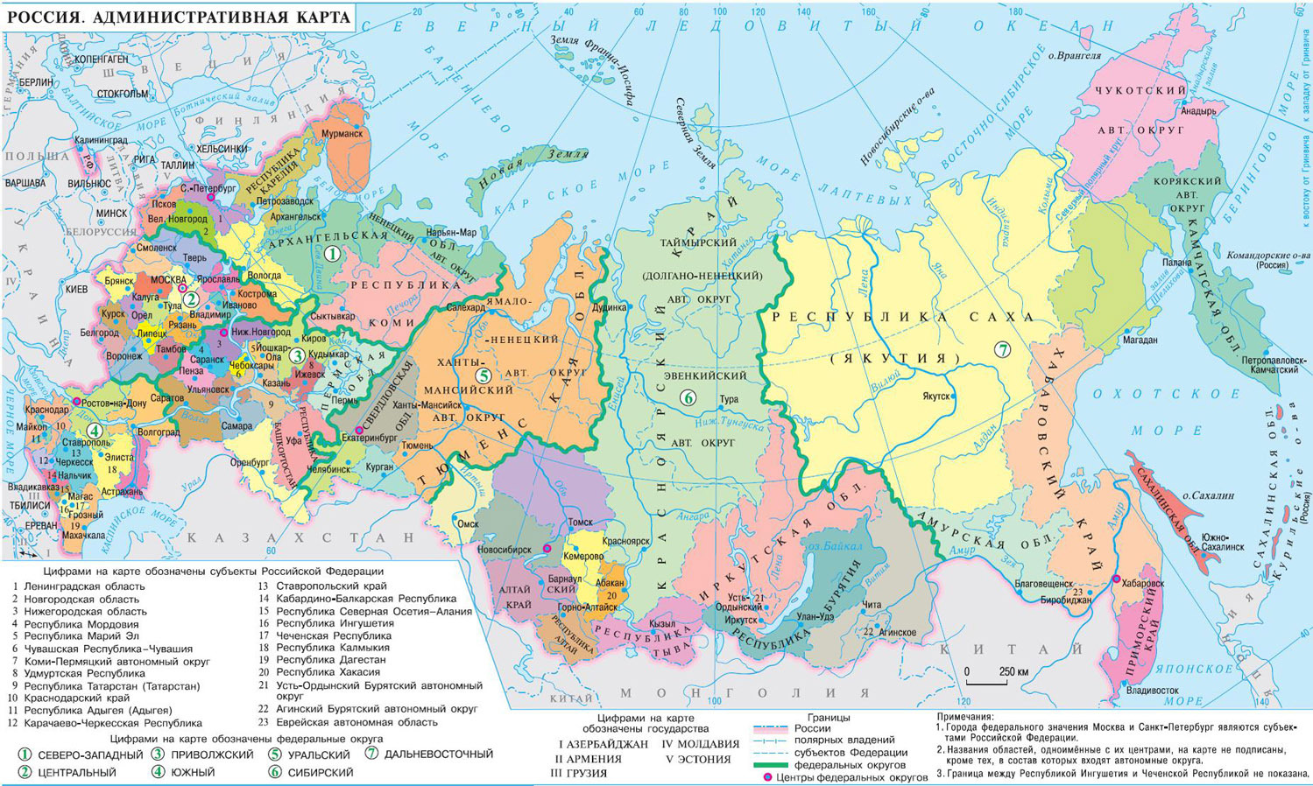
Россия - это огромная страна!
Одна из самых больших в мире.
Когда на одном конце нашей страны люди ложатся спать, на другом начинается утро. На одном конце нашей страны может идти снег, а на другом – припекать солнышко. Чтобы добраться с одного конца на другой на поезде надо ехать 7 дней – неделю, а на самолете лететь почти сутки.

Slide 3
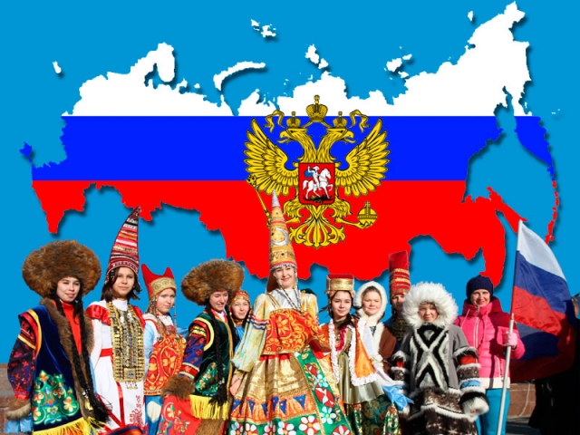
Если мы живем в России, как нас всех можно назвать одним словом?
МЫ – РОССИЯНЕ!!!

Slide 4
Россия – это многонациональная страна! Какие национальности в ней проживают? (русские, татары, армяне, башкиры, чуваши, чеченцы, якуты и др. национальности).

Slide 5
Какие пословицы о дружбе вы знаете?
Новых друзей наживай, а старых не забывай.
Ты ,гроза, грозись, а мы – друг за друга держись.
Один за всех и все за одного.
Не имей сто рублей, а имей сто друзей.
Нет друга – ищи, а нашел – береги.

Slide 6
Дружат птицы в вышине,
Дружат рыбы в глубине,
Дружит с небом океан,
Дружат дети разных стран.
Дружат солнце и весна,
Дружат звезды и луна,
Дружат в море корабли,
Дружат дети всей Земли.
(В.Викторов)

Slide 7
Очень много слов на свете,
Как снежинок у зимы,
Но возьмем, к примеру, эти :
Слово «Я» и слово «Мы».
«Я» на свете одиноко,
В «Я» не очень много прока.
Одному или одной трудно справиться с бедой.
Слово «Мы» сильней, чем «Я».
- Семья, и мы – Друзья!
Мы – Народ, и мы – Едины,
Вместе мы непобедимы !!!
( В. Орлов)

Slide 8
НАШ ДОМ
На карте мира не найдешь
Тот дом, в котором ты живешь,
И даже улицы родной
Мы не найдем на карте той.
Но мы всегда на ней найдем
Свою страну – наш общий дом.
(В.Степанов)

Slide 9
Кто является президентом Российской Федерации?

Slide 10
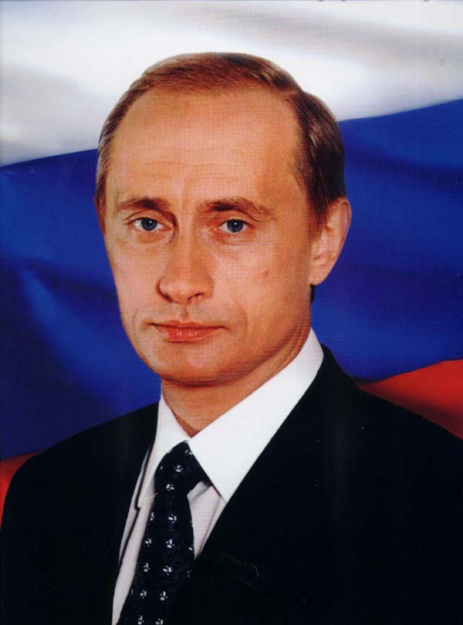
Президент России В.В.Путин

Slide 11
Наша Родина – Россия.
Страна, в которой мы родились, живём.
Родина у каждого человека одна!
Как называется столица России?

Slide 12
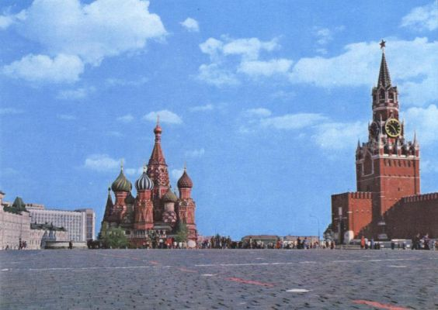
Москва – столица России
Москва – это Красная площадь,
Москва – это башни Кремля,
Москва – это сердце России,
Которое любит тебя.

Slide 13
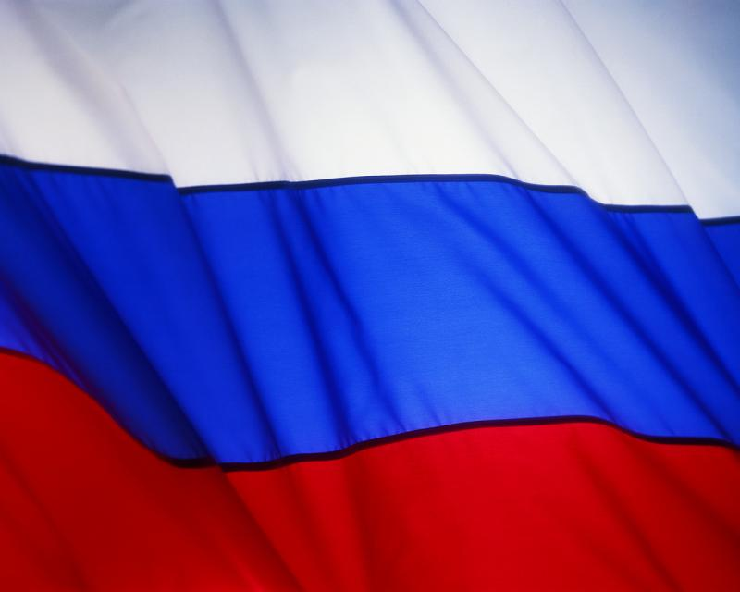
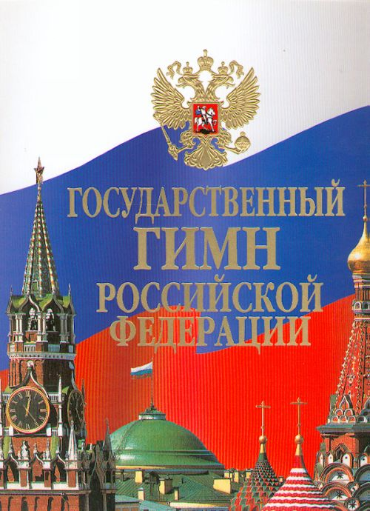
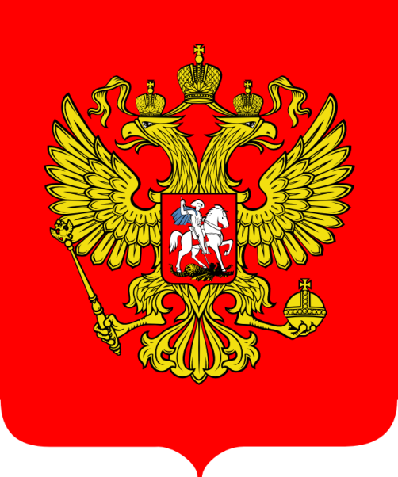
Символы России
Что относится к символам России?

Slide 14
Герб России
У России величавой
На гербе орёл двуглавый,
Чтоб на запад на восток
Он смотреть бы сразу мог.
Сильный, мудрый он и гордый.
Он – России дух свободный.

Slide 15
Флаг России.
Белый цвет – берёзка.
Синий - неба цвет.
Красная полоска-
Солнечный рассвет.

Slide 16
Гимн России- торжественное музыкальное произведение, символ государства.
)
Он звучит торжественно, Все встают приветственно. Песню главную страны Уважать мы все должны! (Гимн)

Slide 17
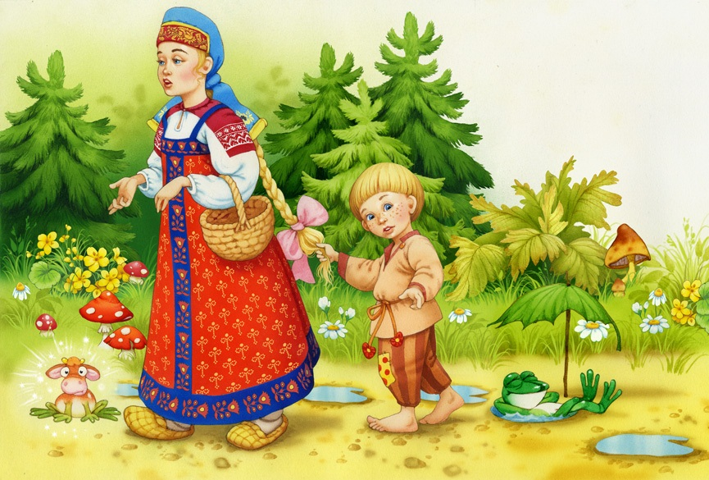
Ребята, еще у нашей Родины есть другие символы, по которым ее узнают во всем мире.

Slide 18
Национальная игрушка России? Матрешка
Ростом разные подружки,
Не похожи друг на дружку,
Все они сидят друг в дружке,
В этой молодице
Прячутся сестрицы.
Каждая сестрица –
Для меньшей – темница

Slide 19
НАРОДНО-ДЕКОРАТИВНОЕ
ТВОРЧЕСТВО
(загадки)

Slide 20
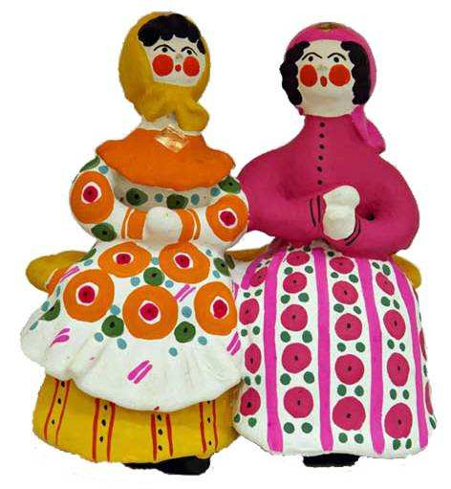
Все игрушки не простые, А волшебно расписные, Белоснежны, как березки, Кружочки, клеточки, полоски – Простой, казалось бы узор, Но отвести не в силах взор.
Дымковская игрушка

Slide 21
Снежно – белая посуда, расскажи-ка: ты откуда?
Видно, с севера пришла и цветами расцвела:
Голубыми, синими, нежными, красивыми.
Гжель

Slide 22
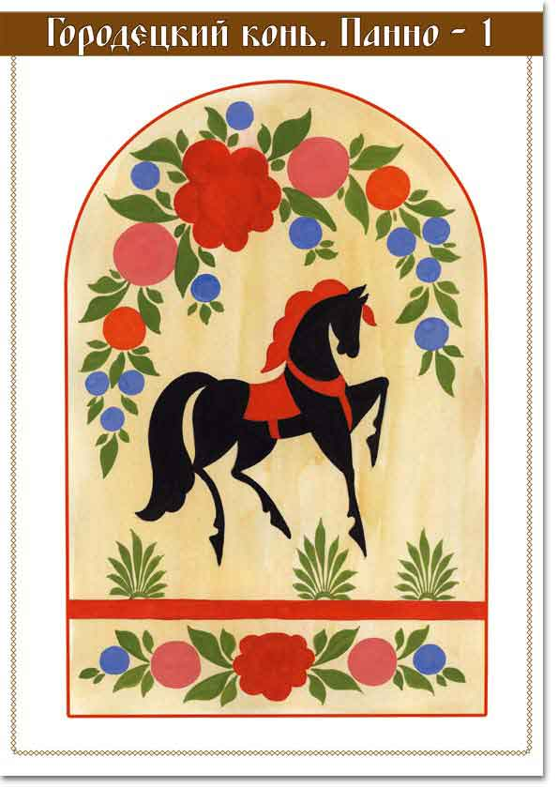
Чудо - роспись - как ее нам не знать.
Здесь и жаркие кони, молодецкая стать.
Здесь такие букеты, что нельзя описать.
Здесь такие сюжеты, что ни в сказке сказать.
Желтый вечер, черный конь,
И купавки, как огонь,
Птицы смотрят из ларца –
Чудо-роспись ……Городца!

Slide 23
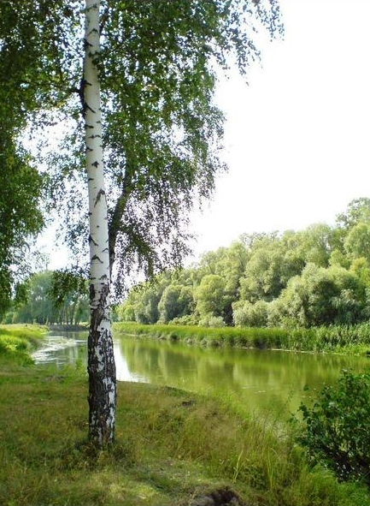
Какое дерево является символом России?

Slide 24
Цветок- символ России?
Белоснежная ромашка.
Ромашковое поле,
Символ русского раздолья.
Белоснежны и нежны
Ромашки белые лучи.

Slide 25
Какое животное является символом нашей страны?

Slide 26
Моя малая Родина.
Что мы Родиной зовём?
Дом, где мы с тобой живём
И берёзки, вдоль которых
Рядом с мамой мы идём
Что мы Родиной зовём?
Поле с тонким колоском,
Наши праздники и песни,
Тёплый вечер за окном.

Slide 27
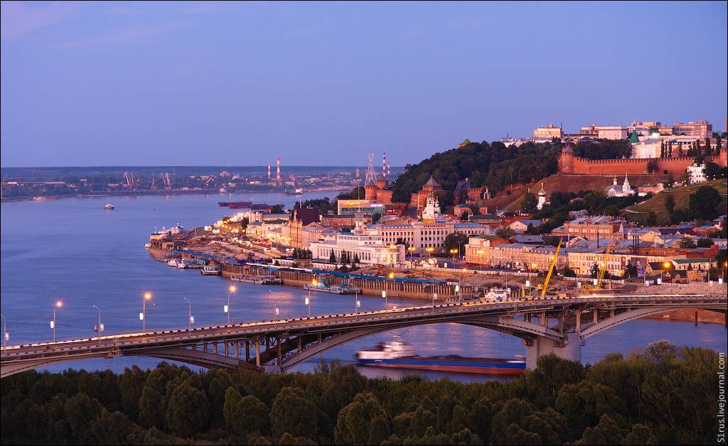
В России много больших и малых городов. Мы живем в большом и очень древнем городе – Нижнем Новгороде. Мы все – нижегородцы.

Slide 28
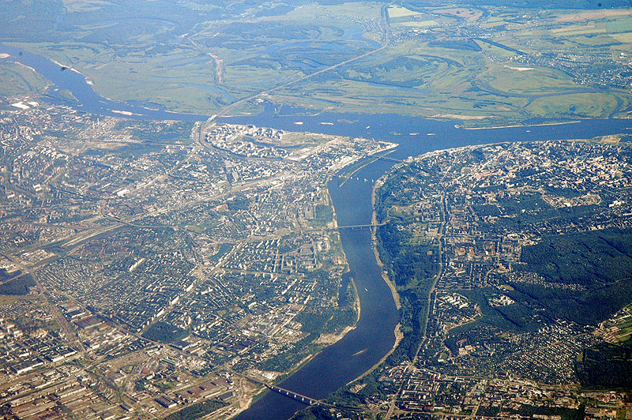
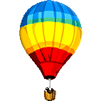
Нижний Новгород раскинулся широко на холмах («Дятловы горы»), на слиянии двух прекрасных рек: Волга и Ока.

Slide 29
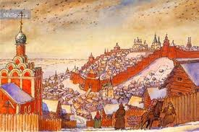
Первоначально он назывался «Новгород», что буквально означает «новый город» - по давней славянской традиции так назывались вновь создаваемые города. Нижним Новгородом он стал только в середине XIV в., потому что располагался в «Низовской земле», то есть на нижней границе русской Волги.

Slide 30
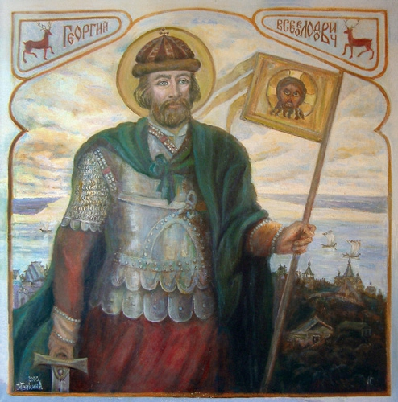
Основатель города Нижнего Новгорода великий князь Георгий (Юрий) Всеволодович

Slide 31
Герб города Нижнего Новгорода
Олень является символом благородства, чистоты и величия, жизни, мудрости и справедливости.
Корона - символ достижения высокой ступени развития. В данном случае она указывает, что муниципальное образование город Нижний Новгород является городским округом - административным центром Нижегородской области.
Обрамляющая гербовый щит лента указывает на то, что город Нижний Новгород награждён орденом Ленина.

